Slide 1
Vorstellung Kursprojekt TSP SAD
Arne Krawielitzki, Alexander Landmann, Maurice von Loesch, Engin Yilmaz,
Jan Zimmer
Notes:
41min

Slide 2
Agenda
Entwicklungsprozess
Angewandte XP Techniken
Implementierung
Programmvorstellung
Fazit

Slide 3
1. Entwicklungsprozess
Festlegungen:
C# mit .NET 4.0
Visual Studio 2010 Premium
Google Code mit SVN

Slide 4

1. Entwicklungsprozess
 | Arne Krawielitzki | Alexander Landmann | Maurice von Loesch | Engin Yilmaz | Jan Zimmer
Projekt- management
Technische Leitung
GUI Design
Entwicklung
Test

Slide 5
1. Entwicklungsprozess
Vorbereitung
Probieren
1. Iteration
Technisches Design
2. Iteration
Anforderungen in Story- und Taskcards umwandeln
Design GUI
Vorbereitung ACO-Algorithmus
Kodierung GUI
Versionskontrolle einrichten
Neue Story- und Taskcards aus Anforderungen
Kodierung ACO-Algorithmus
Abschließender Akzeptanztest
IDE installieren

Slide 6
2. Angewandte XP Techniken
Userstorys
Anforderungen des Kunden als Storycards formuliert
Taskcards aus den Storys erstellt
ständige Wartung durch Produktmanagement und Entwicklung

Slide 7
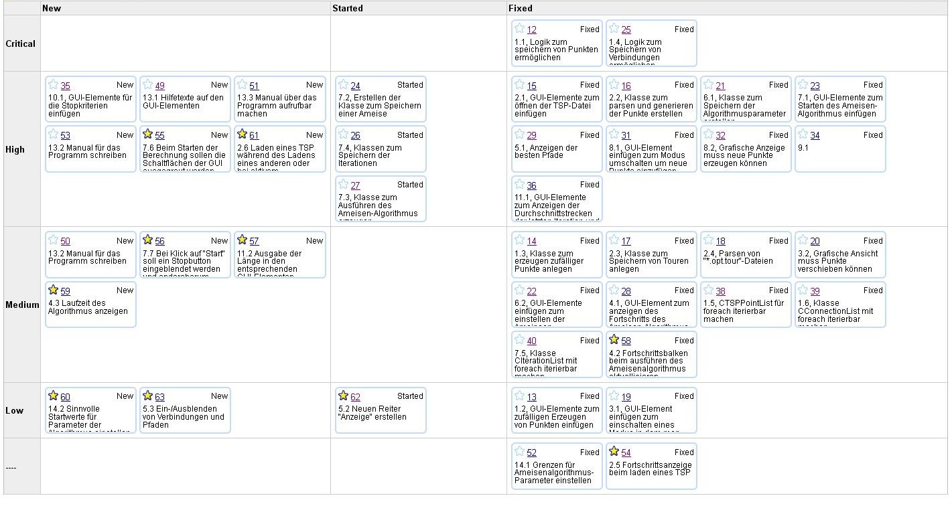
2. Angewandte XP Techniken

Slide 8
2. Angewandte XP Techniken
Userstorys
Positiv | Negativ
Ständige Übersicht über die Aufgaben | Anfänglich hoher Aufwand
Gute Aufgabenbeschreibung halfen bei der Entwicklung | Möglichkeiten aufgrund mangelnder Erfahrung nicht voll ausgenutzt
Projektsteuerung über die Taskcards | Umsetzung in Google Code ist spartanisch
Code und Aufgabenverwaltung auf einer Quelle (Google Code)

Slide 9
2. Angewandte XP Techniken
Planung
Klassendiagramm
Iterationsplanung

Slide 10
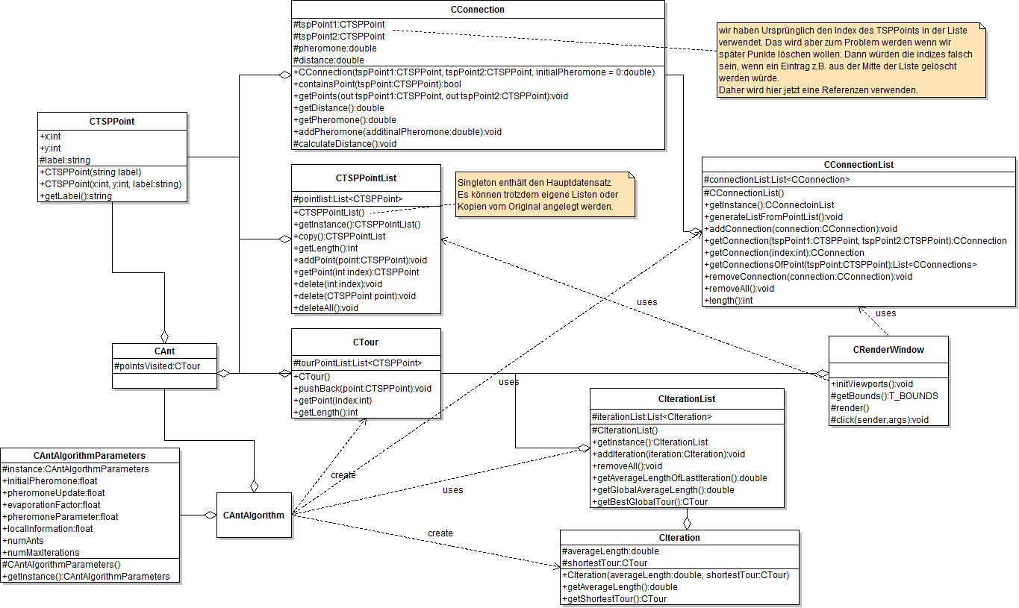

Slide 11
2. Angewandte XP Techniken
Planung
Positiv | Negativ
Jeder wusste Bescheid wie auf Daten zugegriffen werden kann | Aufwand für Planung
Ermöglichte unabhängige Entwicklung

Slide 12
3. Angewandte XP Techniken
Coding-Standards
Benennung von Klassen, Variablen und Konstanten
eine Anweisung pro Zeile
Einhaltung durch Pair-Programming-Partner und Codereviews überprüft

Slide 13
2. Angewandte XP Techniken
Coding-Standards
Positiv | Negativ
Einheitlicher Code | Nicht von allen Projektteilnehmern konsequent umgesetzt
Einfacher Code
Gut lesbarer Code

Slide 14
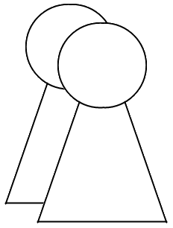
2. Angewandte XP Techniken
Pair-Programming
Kodierung GUI-Funktionalitäten
Arne Krawielitzki, Engin Yilmaz
Kodierung ACO-Algorithmus
Maurice von Loesch, Jan Zimmer

Slide 15
2. Angewandte XP Techniken
Pair-Programming
Positiv | Negativ
Kleine Fehler wurden schon bei der Kodierung erkannt … | … wären aber auch schnell ohne Partner erkannt und behoben worden
Wissensaustausch zwischen den Partnern | Zu wenig Zeit um wirklich davon zu profitieren
Besserer Code

Slide 16
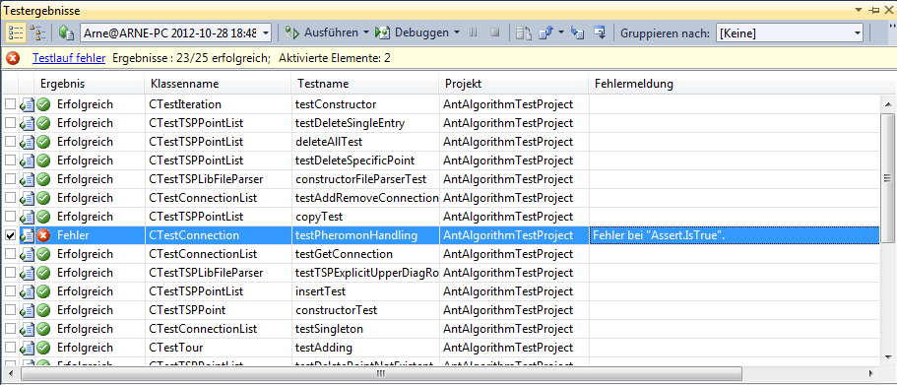
2. Angewandte XP Techniken
Automatisierte Tests
Visual Studio Testbibliothek
Tests für alle Klassen

Slide 17
2. Angewandte XP Techniken
Automatisierte Tests
Positiv | Negativ
Fehler im Code massiv reduziert | Anfangs große Probleme bei Einrichtung des Testprojektes
Schnelles testen ob Programm-komponenten noch funktionieren | Viel Erfahrung nötig um gute Tests zu schreiben
 | Viel Aufwand
 | Wenig Akzeptanz im Projektteam

Slide 18
2. Angewandte XP Techniken
Continuous Integration
kleine abgeschlossene Änderungen
Verwendung automatisierter Tests
kein CI-Server

Slide 19
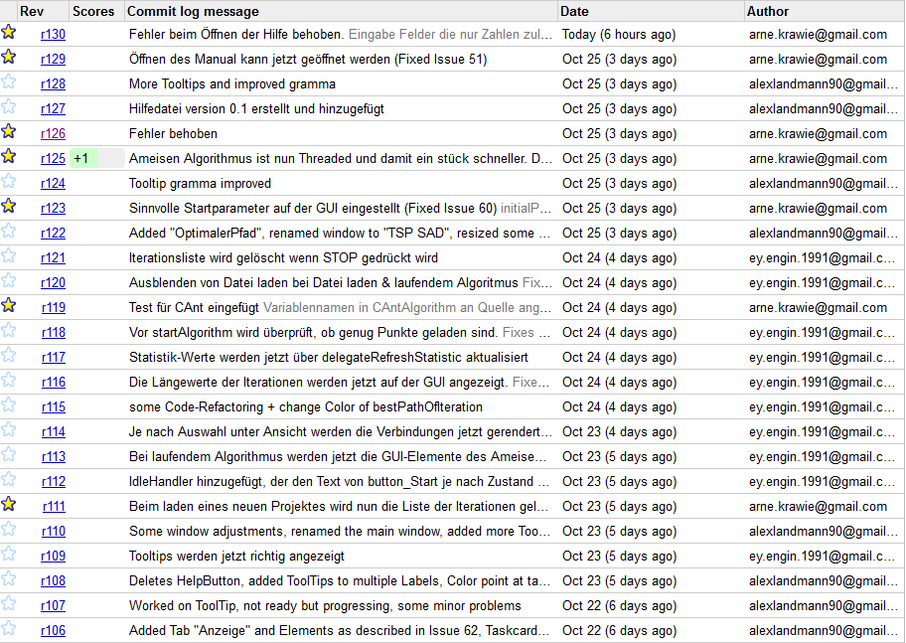

Slide 20
2. Angewandte XP Techniken
Continuous Integration
Positiv | Negativ
Durchführung automatisierter Tests … | … aber nicht alle Funktionalitäten wurden getestet
Nur kleine sinnvolle Änderungen | Kein CI-Server
Fehler bei Check-Ins werden schnell gefunden

Slide 21
2. Angewandte XP Techniken
Refactoring
ständige Optimierung des Codes
Einhaltung des Coding-Standards

Slide 22
2. Angewandte XP Techniken
Refactoring
Positiv | Negativ

Slide 23
3. Implementierung

Slide 24
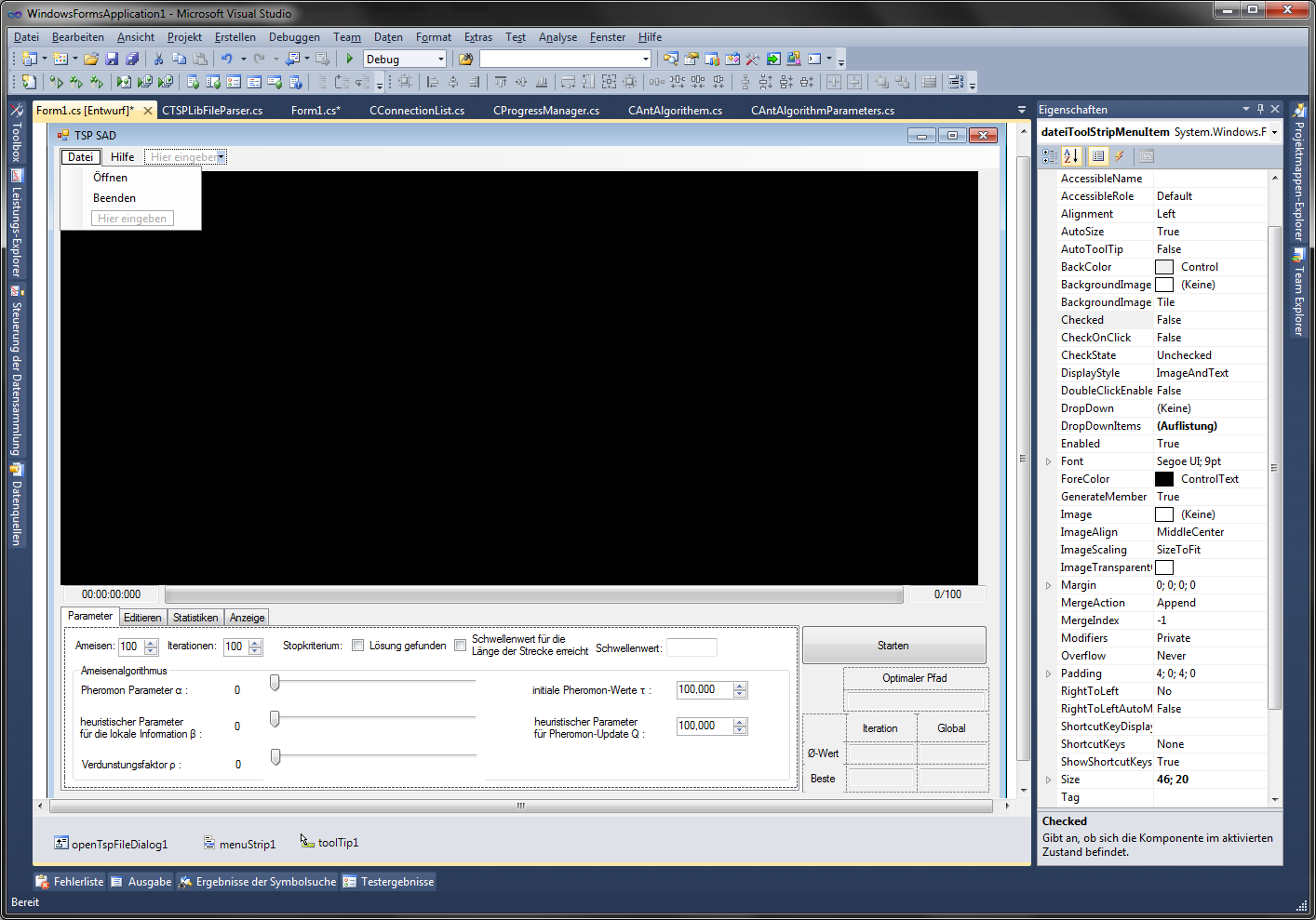
3. Implementierung
GUI:
Windows Forms
OpenGL mit TAO-Framework

Slide 25
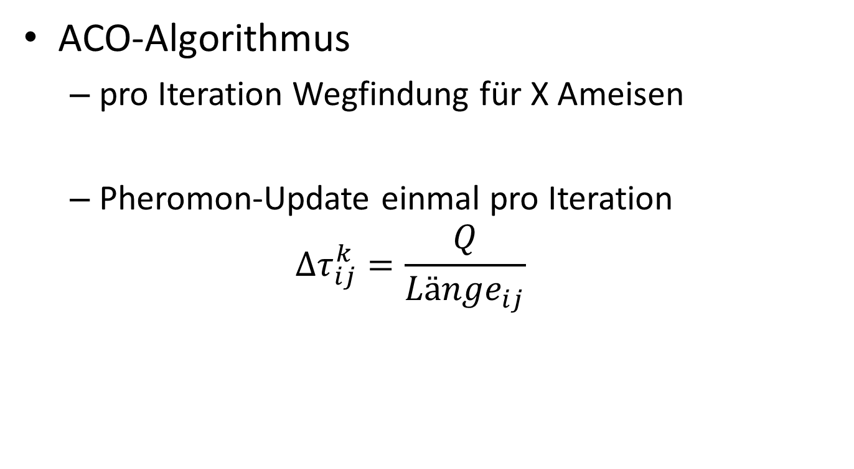
3. Implementierung
ACO-Algorithmus
pro Iteration Wegfindung für X Ameisen
Pheromon-Update einmal pro Iteration
$$∆τ_{ij}^{k}=\frac{Q}{{Länge}_{ij}}$$

Slide 26
3. Implementierung
Threading
Lesen von „*.tsp“-Dateien
Generierung zufälliger TSPs
ACO-Algorithmus
Wegfindung der Ameisen
20%

Slide 27
3. Implementierung
Fehlerbehandlung
Speicherprobleme
Parsing-Fehler

Slide 28
3. Implementierung
Tests

Slide 29
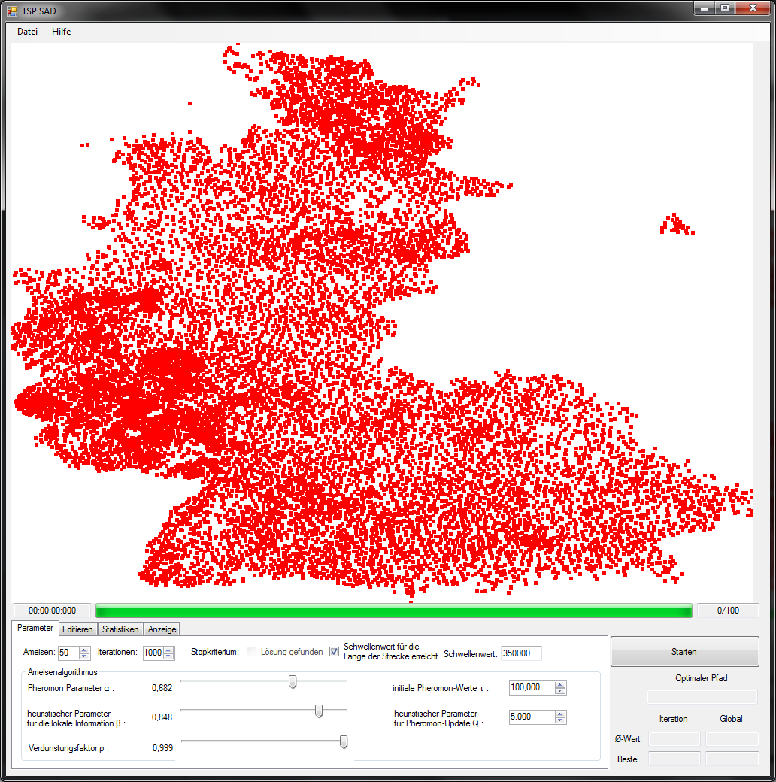
4. Programmvorstellung

Slide 30
5. Fazit
Programm erfüllt alle Anforderungen
Nicht alles perfekt gelaufen → Positiv !
Viele Erfahrungen gesammelt

Slide 31
Vielen Dank!
Fragen?
Arne Krawielitzki
Alexander Landmann
Maurice von Loesch
Engin Yilmaz
Jan Zimmer

